Slide 1
Motivácia v TEL How to motivate student to natural, non-violent activity in educational system
25.02.2014

Slide 2
Jedinečnosť motivácie v TEL
Vysoká dôležitosť
Študentom sa nechce
Potenciál porovnávania sa so skupinou (spolužiakmi)
Gamification
Vonkajšia motivácia
Bonusové body
Pivo :)
Zvyčajne však už spôsobuje skreslenie správania

Slide 3
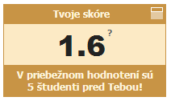
Skóre
Skóre
Sumárna hodnota založená na interakcii používateľa so systémom
Môže mať viacero interpretácií
Reputácia
Rating
Interpretácia skóre
Prečo skóre teraz narástlo a teraz kleslo?
Problém s „klikačmi“
Skóre je veľmi náchylné na úmyselné generovanie aktivít (logaritmické zvyšovanie skóre)

Slide 4
Odznaky
Odznaky (angl. badges)
Potvrdenie o dosiahnutí určitého stavu znalostí a zručnosti
Typy odznakov si navrhnete podľa vášho systému
Množstvo aktivity, kvalita, čas, ...
Jednotlivci, tímy, celá skupina používateľov
Viacero levelov
Jednorazové, pravidelné, dočasné
Pozitívne, negatívne (ale opatrne s nimi)
Open badges
Ako vyhodnocovať splnenie požiadaviek pre pridanie nových tagov, kedy a ako ich získanie prezentovať študentom

Slide 5
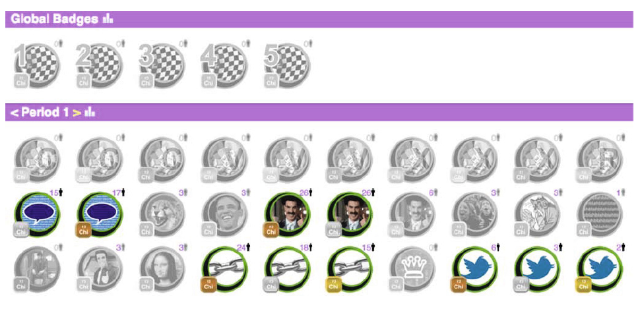
Odznaky

Slide 6
Prúd aktivít
Prúd aktivít (angl. activity stream)
Zoznam aktivít v systéme
Posledné aktivity
Top aktivity (podľa hodnotenia, intenzity aktivít, stavu)
Motivovanie pre aktívne sa zapojenie do interakcie v systéme
Notifikácie
Na email
Integrácia so sociálnymi sieťami

Slide 7
Social
Sociálne prvky
Profily používateľov
Sledovanie používateľov (follow)
Môže ovplyvniť prúdy aktivít
Notifikácie
Email
Integrácia so sociálnymi sieťami

Slide 8
A toto všetko môžete vzájomne kombinovať

Slide 9
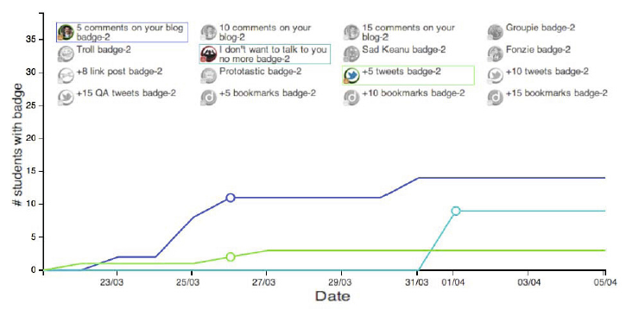
Dashboards
Dashboards
Ako jednotlivé motivačné prvky vizualizovať
Porovnanie so skupinou

Slide 10
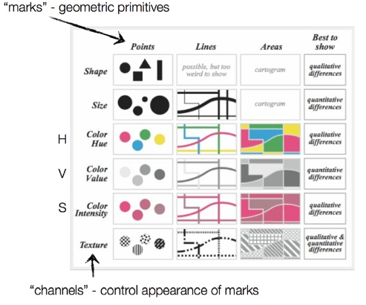
Dashboards

